Slide 1


课时22：项目实战之移动端订单处理

Slide 2

目录
移动点餐端的订单处理介绍
实现移动端下单操作步骤
实现会员中心订单展示步骤
CONTENT

Slide 3
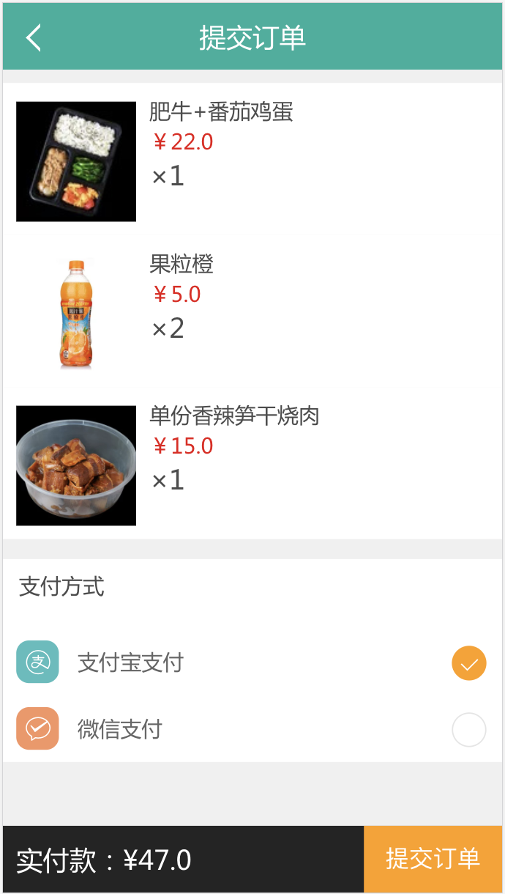
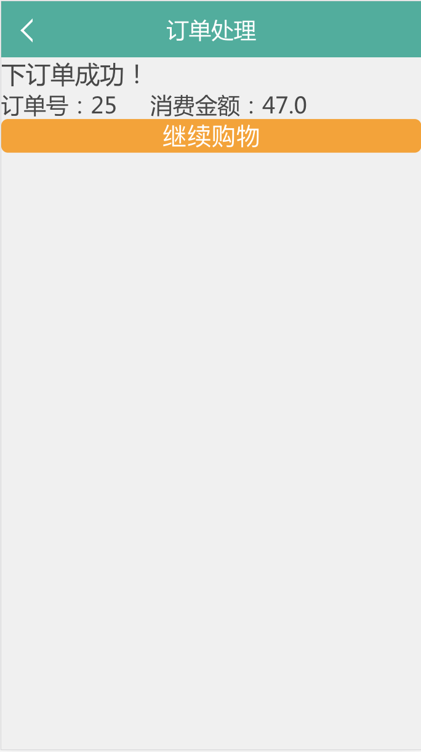
移动点餐端的订单处理介绍 -- 下单

Slide 4
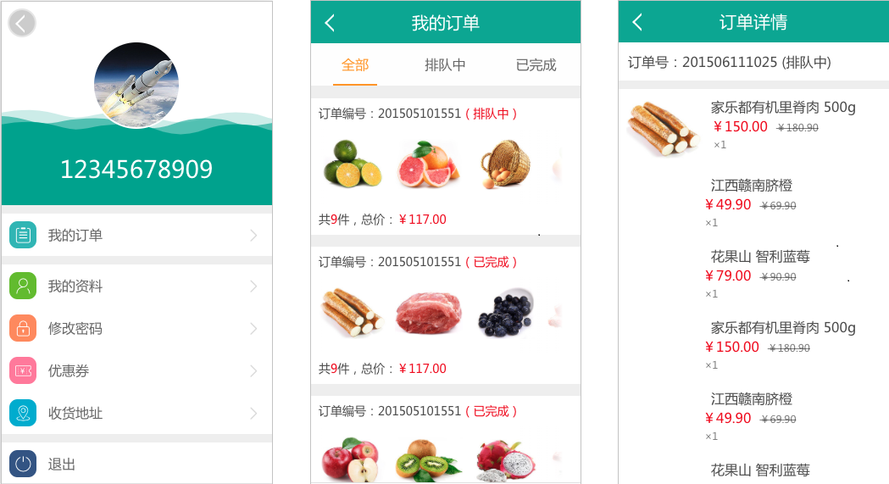
移动点餐端的订单处理介绍 -- 订单展示

Slide 5
实现移动端下单操作步骤
编辑移动端视图文件index.py，添加下单处理视图函数
配置移动端下单操作路由信息
编辑移动端下单前后所需模板文件

Slide 6
实现会员中心订单展示步骤
打开移动端会员中心视图文件member.py，编辑订单展示视图函数
配置移动端订单展示路由信息
编辑移动端订单列表和详情信息展示所需模板文件
注意：在订单详情表中没有菜品图片信息，需进入models类添加关联查询字段。

Slide 7
小结
通过本节学习我们完成了移动端点餐应用项目的订单处理操作。

Slide 8
Next：课时23《点餐项目实战总结》

Slide 9
